Slide 1

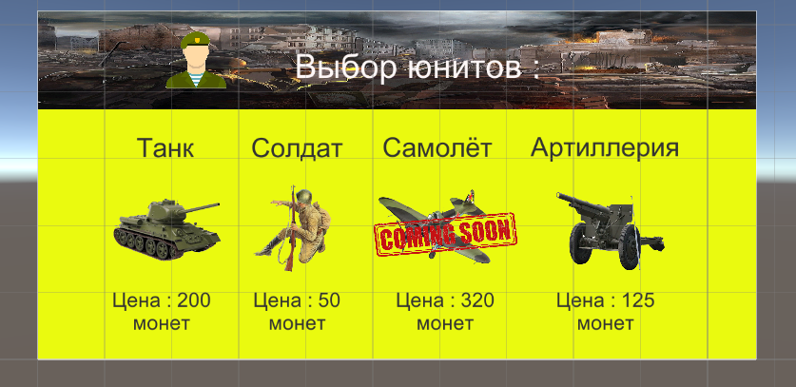
Новая военная пошаговая стратегия

Slide 2
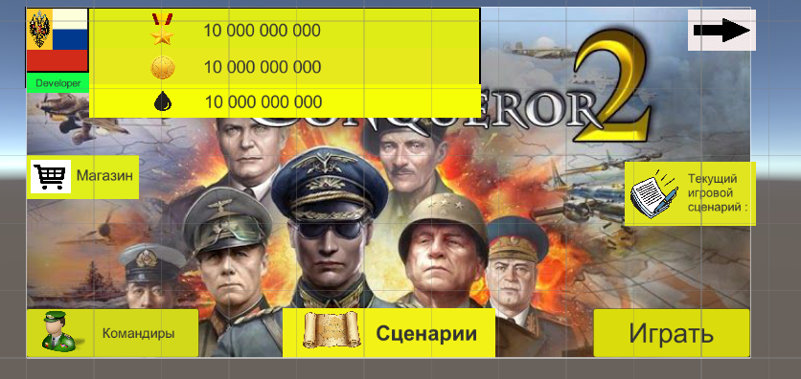
Интересные стратегии , захватывающие бои

Slide 3
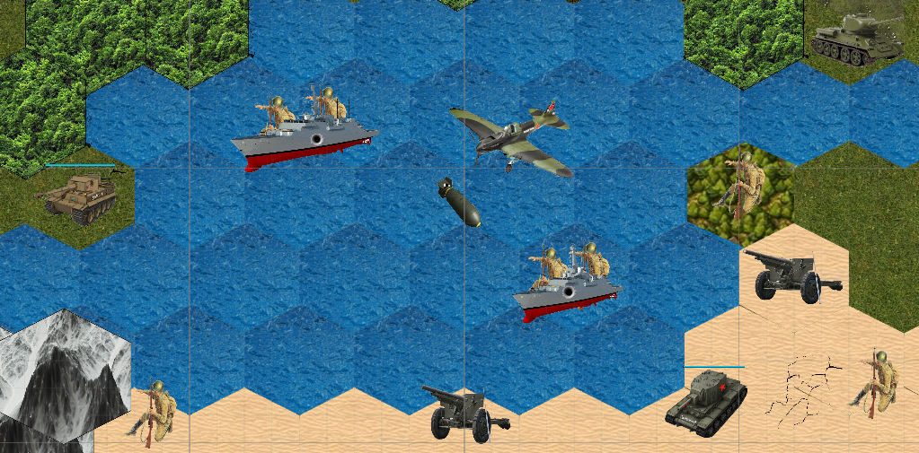
Продумывайте ходы , стреляйте и сражайтесь !

Slide 4
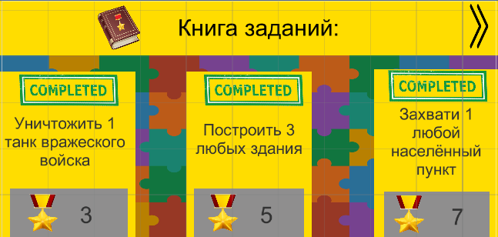
Выполняйте ежедневные квесты и получайте медали !

Slide 5
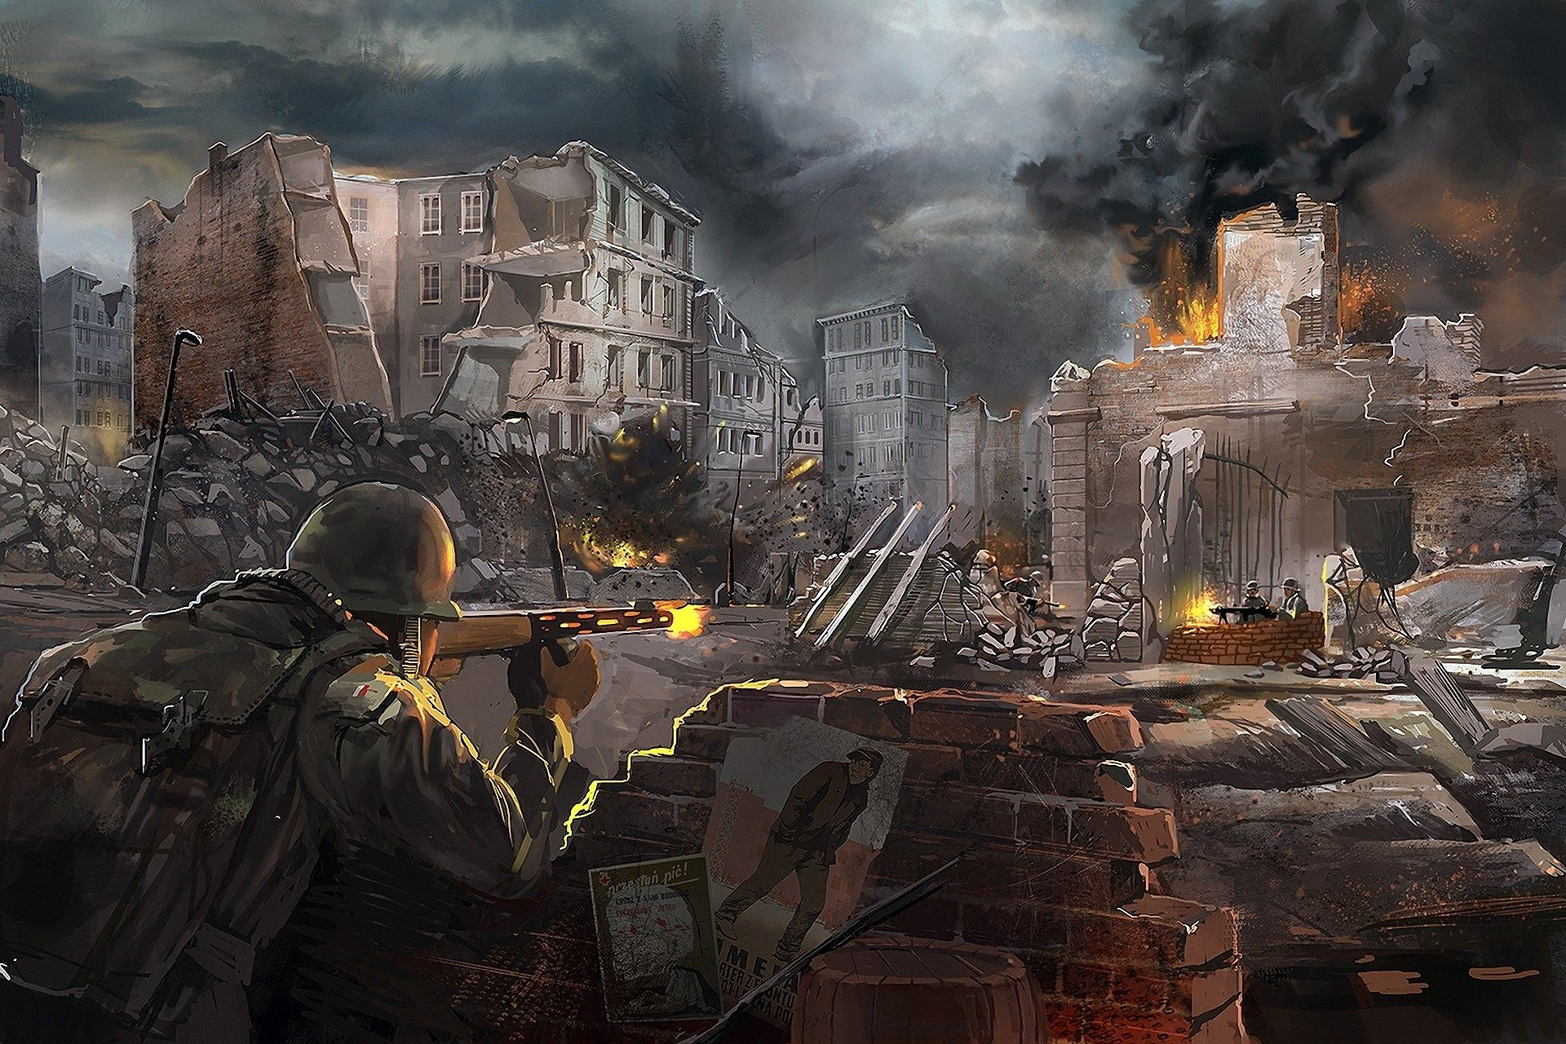
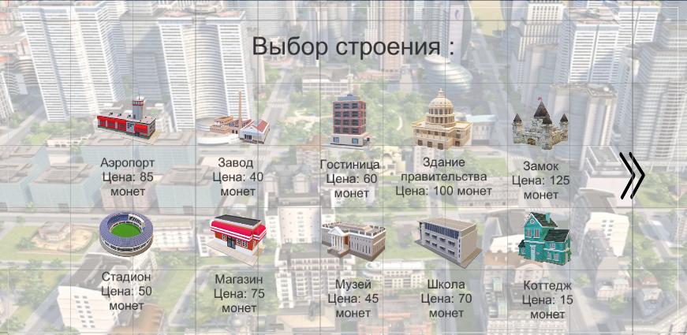
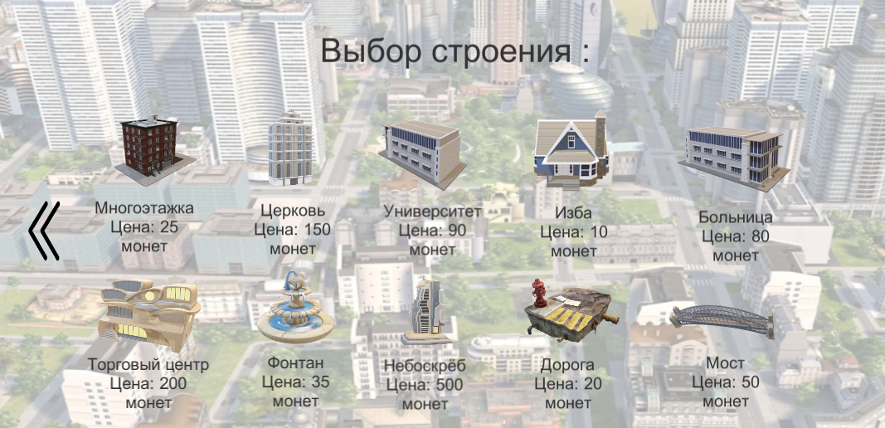
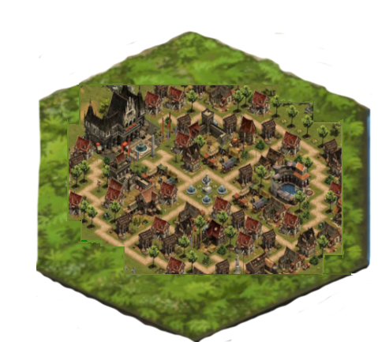
Территория города
Занимайтесь строительством города !

